Slide 1
雷达站的软硬件结构体系
计算平台
i7-10750H+2070MaxQ
硬件
相机
MV630C（搭配不同镜头）
分析比赛数据
处理相机数据
提供视野内敌方车辆位置信息
软件
敌我识别
基地危险预警
车辆布防建议
裁判系统
比赛进程
血量
装甲信息
发射信息
增益信息

Slide 2
雷达站视觉图像处理流程--主干
开始采集图像
发射井附近取ROI
选取场地特征点，通过仿射变换解算各车辆空间位置
监测对方飞镖发射状况
YOLO_v5车辆识别模型
判断当前敌方车辆是否进入到我方哨站/基地防御范围内
切换反导状态
车辆ROI图像队列合成
发送状态控制信息至哨兵
否
识别ROI队列中是否含有装甲板
是
基地危险警告（突出防御范围内敌方车辆）
哨站危险警告（突出防御范围内敌方车辆）
绘制操作手比赛小地图
对敌方低血量车辆进行目标路径规划
利用修改结构后的YOLOv5神经网络和合并车辆ROI队列的方式将网络处理速度提高至纯双层网络的6倍，帧率稳定在30FPS+
Livox 激光点云
裁判系统

Slide 3
雷达站图像处理流程—联合标定
雷达和相机联合标定文件
基于雷达外参，雷达发布基于base_link坐标
雷达和相机TF变换
ROS Msg
基于相机外参，相机发布基于base_link坐标
利用雷达和相机的TF相机变换基于雷达3维坐标系的点云
点云(x,y,z)
雷达3维坐标系空间
相机3维坐标系点云
相机3维坐标系空间
相机3维坐标系：彩色点云
利用相机的内参信息映射相机3维坐标系的点云到相机2维坐标系成像平面
雷达
发布相机3维坐标系 XYZ,RGB点云 Topic
相机标定结果
相机
矫正后image
ROS Msg
每个点云映射到二维图像上的2维坐标
基于相机内参对图像做防畸变处理
原始图像
根据落在每个物体上的所有点云点计算物体的最大轮廓，形成长方体坐标
Image for yolo v5物体检测
ROS Msg
PyTorch YOLO v5 物体检测节点
对cv2图像做维度变换
聚类分类和去除离散点，即去除背景点云点
计算2维图像上每个物体检测框内落入的点云点
YOLO V5 in CUDA（GPU）
发布Topic
ROS Msg

Slide 4
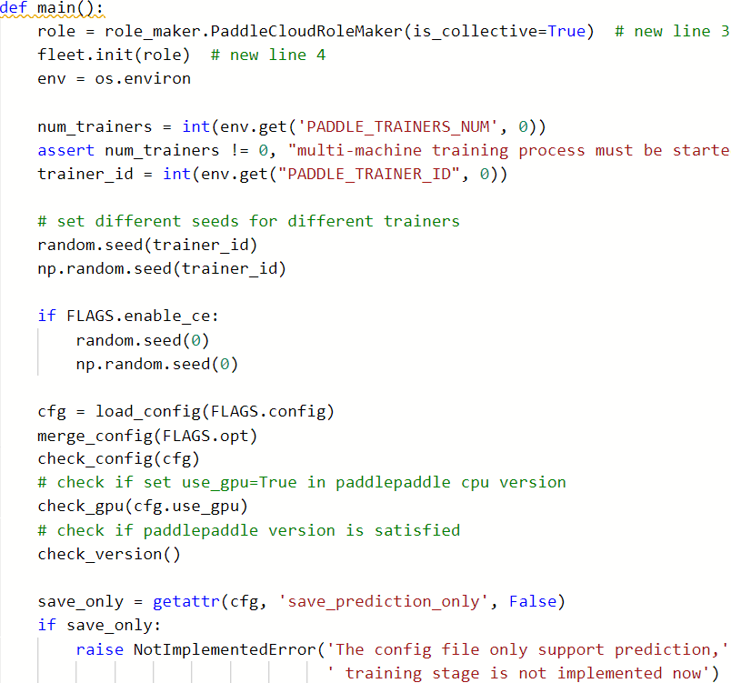
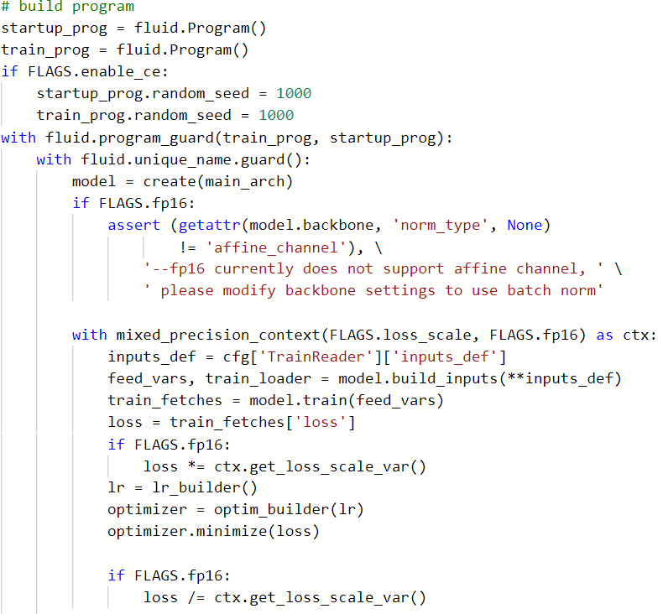
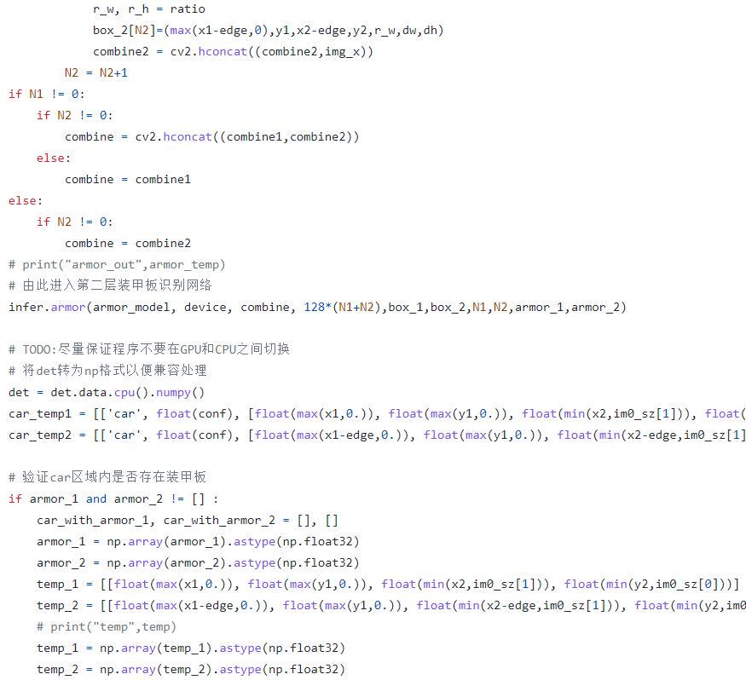
雷达站相关展示

Slide 5
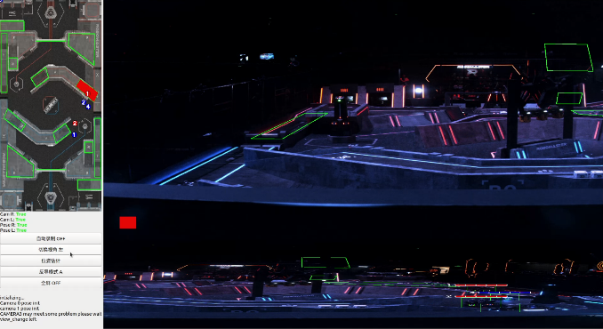
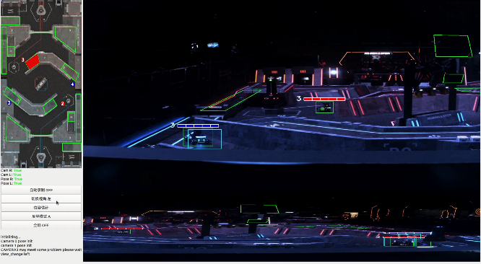
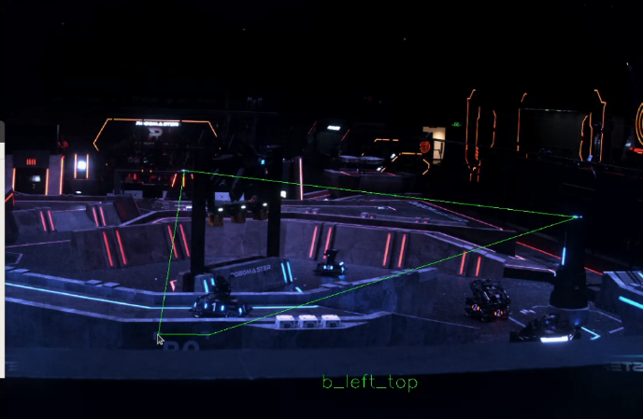
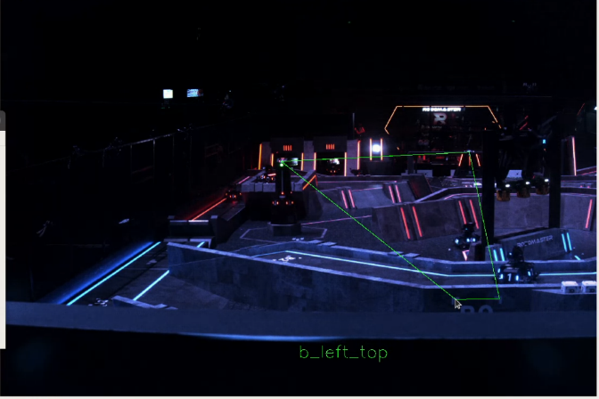
雷达站相关展示—主要功能
雷达站功能包括为云台手提供广阔的视野，为战场车辆定位以及自动决策。
采用两个摄像头以及激光雷达，提供广阔视野
神经网络识别车辆
PNP四点解算定位
提供预警信息

Slide 6
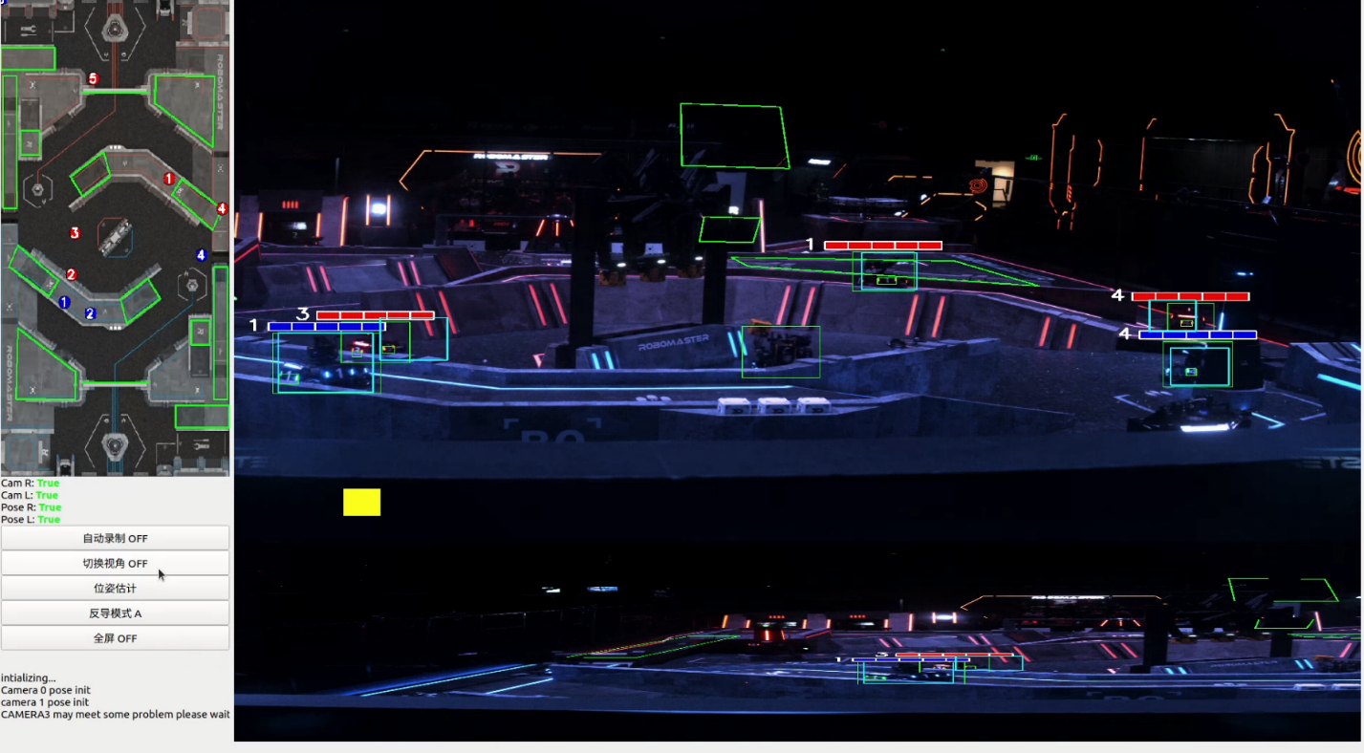
雷达站相关展示—车辆血量
在经过双层神经网络的筛选之后，识别出车辆编号
由此在车辆识别框上由从裁判系统读取的血量信息
二者综合，在识别的车辆框上显示车辆编号，车辆的血量，以及根据车辆颜色显示血量颜色
以及根据血量低于设定的阈值时，向全队播报该车辆位置

Slide 7
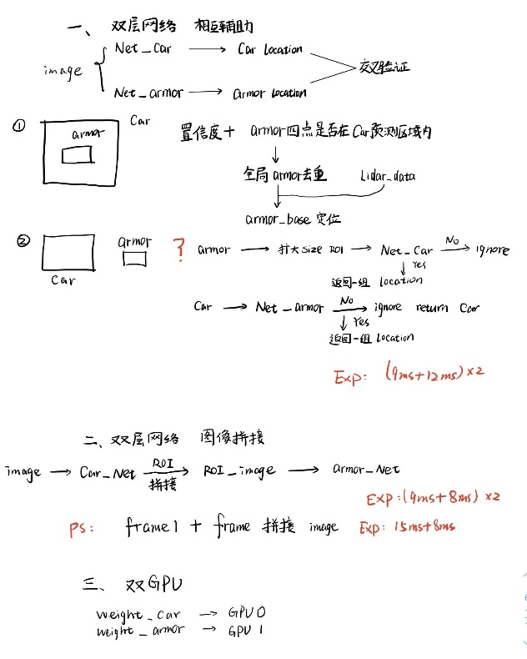
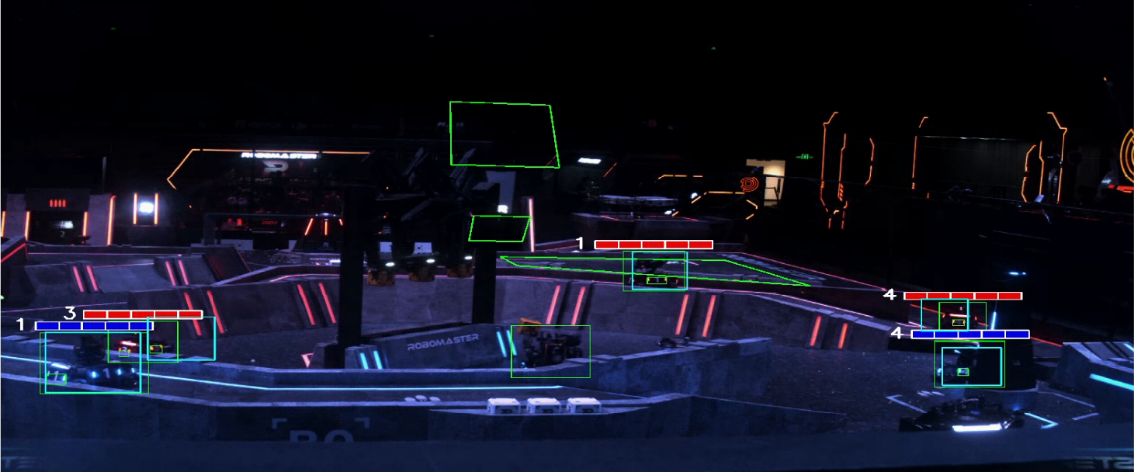
雷达站相关展示—双层网络
未通过检验
识别出的车辆
双层网络，识别车辆ROI里的装甲板以判断车辆，同时将ROI拼接，减少处理速度，以提高帧率

Slide 8
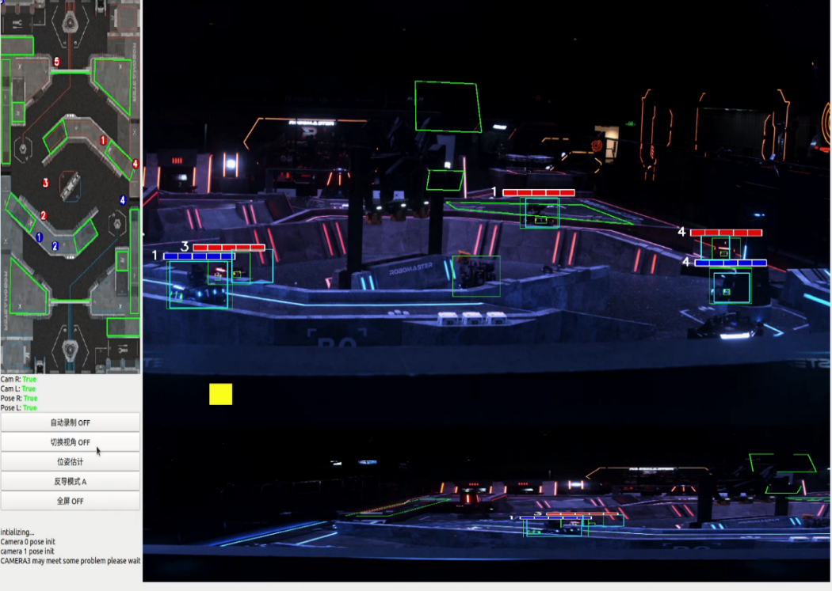
雷达站相关展示—数据矫正
激光雷达帧数据，当检测到移动物体时，将该组障碍物信息存入链表；下一帧数据到来后，算法会重新检测出一组障碍物信息数据。通过匹配算法实现对前后两组数据进行检测和匹配。同一障碍物用同一个颜色进行标记。
假设1:不存在新增和移除在同一同时发生的状况 假设2:移动速度相对较平缓 于假设以前后两帧检测出来的障碍物信息为计算依据 A、排列组合 B、相似度权值评估算法 B+1、障碍物历史轨迹作为依据,预测可能出现的位置与当前帧中检测出的障碍物数据比对,评估出权值算法 C、相似度权值排序 D、检测障碍物新增或移除 E、实现跟踪识别算法

Slide 9
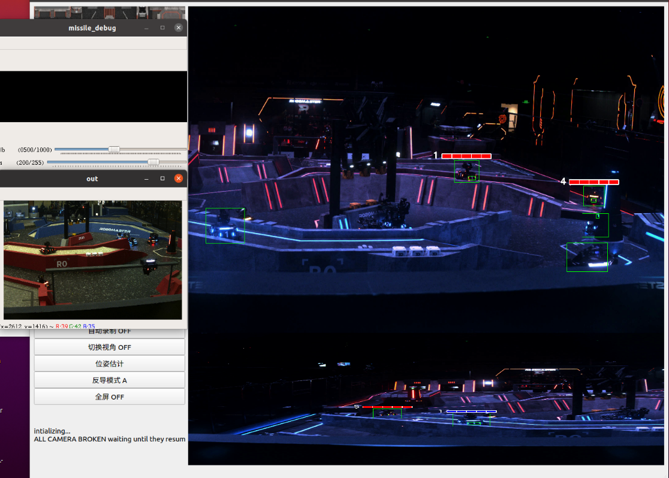
雷达站相关展示—路径规划
1.根据环境信息，建立初始化栅格代价地图
2.利用改进的A*算法规划全局路径
3.基于全局路径和激光雷达传感器性能，设计滑动窗口，将窗口探测的信息作为状态输入，进行局部路径规划
4.更新地图

Slide 10
雷达站相关展示—哨兵策略
哨兵策略分为两种：自动控制以及强制控制
自动控制：雷达向哨兵播报全场车辆位置，当敌方车辆接近哨兵时，雷达根据哨兵及敌方车辆位置计算，向哨兵提供建议前往位置
强制控制：云台手可按键（WASD）强制控制哨兵运动，一般应用于敌方飞坡等情况

Slide 11
雷达站相关展示—血量评估
雷达读取裁判系统血量信息，并与车对应，以小地图定位为准，当敌方车辆血量低于阈值时，以我方车辆血量，位置，数量以及敌方车辆血量，位置，数量进行加权计算，得出最优策略，并向我方对应车辆播报建议信息
当比赛剩余时间较少时，以敌方车辆血量，我方车辆血量以及距敌方距离进行加权计算，对车辆应前往位置进行建议

